Slide 1

해외 자택 내 풀장 영유아 익사 방지 시스템
SafeZone
20211481 이수빈
20201595 김인수

Slide 2
>>
목차
1
문제 상황 인식
2
아이디어 차별점 및 내용
3
활용 방안 및 기대효과

Slide 3
1
문제 상황 인식

Slide 4
>>
문제 상황
Part 1
1
OECD국가 중 어린이 사망 원인
2
CPSC에 보고된 15세 미만 익사 사건 위치 통계
3
침수 경과 시간에 따른 소생확률

Slide 5

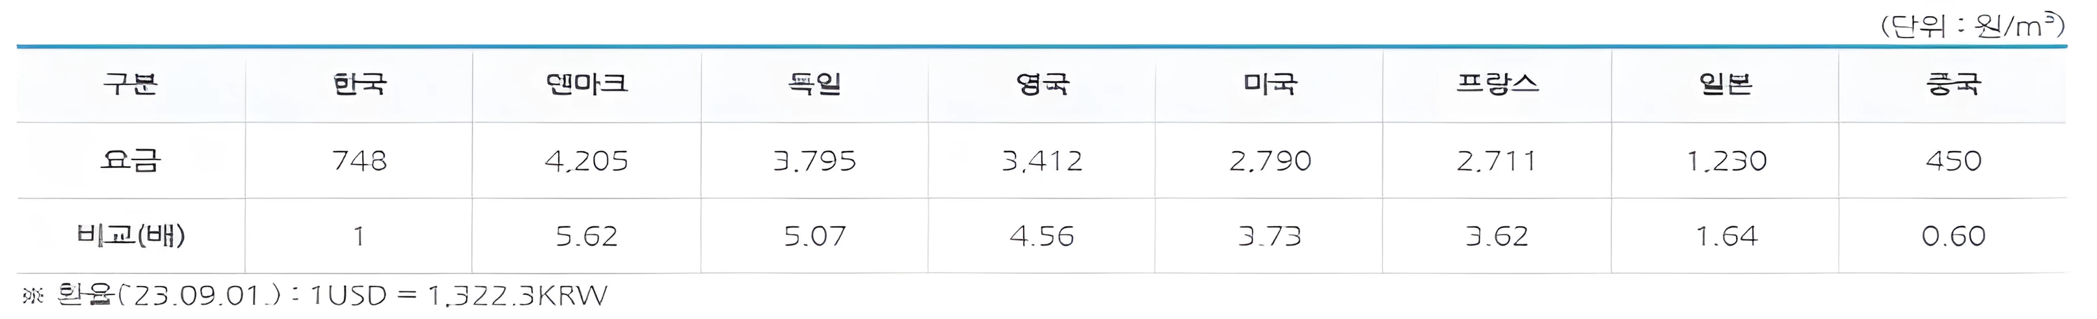
>>
문제 상황 - 각 국가별 수도 요금
Part 1
한국 - 748원
미국 - 2,790원

Slide 6
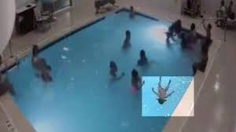
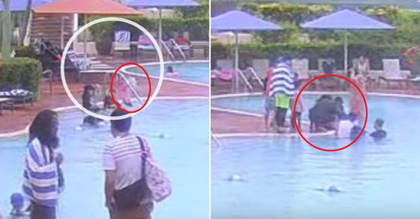
>>
문제 상황 - 실제 사례
Part 1
A
B
- 샌디에고 아파트 단지 수영장 내 한인 어린이 익사
- 피닉스의 한 주택 수영장에서 2세 여아 익사
괌 힐튼 호텔 수영장 5세 여아 익사

Slide 7
2
아이디어 차별점 및 내용

Slide 8
>>
기존의 예방책
Part 1
생존수영 교육법
=>
시간 및 비용적인
한계가 존재함
수영장 근처 울타리 및 덮개 설치
물 비우기

Slide 9



>>
아이디어 기능
Part 2
|
|
가정 내 CCTV로
실시간 모니터링
응급 서비스와 연계하여
빠른 대처
신속한
위험 알림 전달

Slide 10
>>
아이디어 수행 내용
Part 2
기존 가정 내 CCTV 와
객체 탐지 모델 결합
기존 가정 내 CCTV와 객체 탐지 모델인 YOLO를 활용하여 영유아를 인식하여 풀장 접근을 실시간으로 모니터링 한다.
응급 서비스와 연계하여
신속한 대처
위험 알림 전달
위험 반경에 들어오거나, 영유아의 위험한 행동이 감지되면 즉시 경고 알림을 전달한다.
추후 발생 될 수 있는 응급 상황에 대처하기 위해 구급 서비스와 연계를 하여 신속한 대처를 할 수 있도록 한다.

Slide 11
3
활용 방안 및 기대효과

Slide 12
>>
기대효과
Part 3
영유아 익사 사망률 감소
환경 보호 효과
물 재사용,
추가적인 물리적
구조 필요x
실시간 모니터링
및 빠른 구조
예방 및 보호책 기능
보험 상품으로 판매가능

Slide 13


>>
활용방안 및 파급효과
Part 3
확장 가능성
수영장이라는 장소에 국한되지 않고, 다른 위험 요소나 지역 또는 시설에 적용할 수 있다. 예를 들어, 산업 현장의 위험한 기계나 장비에 접근하는 것을 감지하여 작업자에게 경고를 보내어 산업 안전을 강화할 수 있다.
제시한
아이디어
스마트 홈 시장 및
IoT 기술 분야 접목
홈 IoT를 이용하여 어린이가 쉽게 접근할 수 있는 위험한 장소나 시설(주방, 욕실, 계단)에서 활용한다. 마찬가지로 어린이가 위험한 지역에 접근하면 부모에게 경고 메시지를 전송하여 사고를 예방할 수 있다.

Slide 14
익사보다 더 예방 가능한 사인은 없을 것”이라며 “이제는 익사자의 통계 수치를 파악하며 비통해하는 것에서 그칠 게 아니라 ‘왜’와 ‘어떻게’에 답해야 할 때
인디애나 대학교 블루밍턴 공중보건대학의 라모스 교수

Slide 15

END
감사합니다

